Slide 1
FAMILIO
1ª PARTO

Slide 2

FAMILIO

Slide 3
NOMOJ
Marta
Carlos
Andrea
Javier

Slide 4
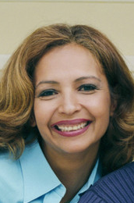
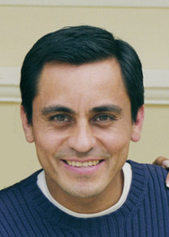
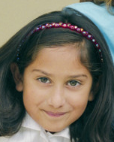
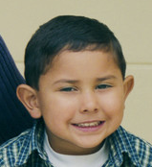
ROLOJ
PATROJ
MARTA
CARLOS
FILOJ
ANDREA
JAVIER

Slide 5
EKZERCO

Slide 6
KIO ESTAS?
PATROJ
MARTA
CARLOS

Slide 7
KIO ESTAS?
FILOJ
ANDREA
JAVIER

Slide 8
KIO ESTAS?
PATROJ
MARTA
CARLOS

Slide 9
ROLOJ KAJ SEKSOJ
PATRO
PATRINO
PATRO
PATRIĈO
MARTA
CARLOS
FILO
FILINO
FILO
FILIĈO
ANDREA
JAVIER

Slide 10
EKZERCO

Slide 11
KIO ESTAS?
PATRO
PATRINO
MARTA

Slide 12
KIO ESTAS?
PATRO
PATRIĈO
CARLOS

Slide 13
KIO ESTAS?
PATRO
PATRINO
MARTA

Slide 14
KIO ESTAS?
FILO
FILIĈO
JAVIER

Slide 15
KIO ESTAS?
FILO
FILINO
ANDREA

